Slide 1
Présentation du projet de classe verte
Du 14 au 18 novembre 2022

Slide 2
Plan de la réunion - Présentation des activités de la semaine et journée type - Présentation du centre (lieu, chambres, restaurant) - Encadrement - Financement - Consignes sanitaires - Bagages et trousseau - Communication

Slide 3
Qu’est-ce qu’on va faire ?
Et surtout
Vivre ensemble
Autour des animaux et des activités
La ferme et le fromage
Autour de
La Forêt
Les végétaux
et les animaux
en automne
Autour des activités sportives
L’orientation
La randonnée

Slide 4
Les activités de la semaine
Lundi
Mardi
Mercredi
Jeudi
Vendredi
Trajet en car
Traces et indices
Randonnée à la journée
Visite à la ferme
Bagages
Rallye photo
Orientation
Découverte forêt
Découverte forêt
Découverte forêt
Katzenstein
Empreintes
Trajet en car
Balade crépusculaire
Epopée fantastique
Théâtre d’ombres
Jeux anciens

Slide 5
Une journée de classe verte
Matin
Après-midi
Soir
8H00 – 8H45 : petit déjeuner
13H15 – 14H00 : temps libre
19H00 – 20H00: repas
8H45 – 9H00 : toilette
14H00 – 15H30 : activité 1
20H00 – 21H00 : veillée
9H00 – 10H30 : activité 1
15H30 – 16H00 : goûter
21H00 : toilette, coucher
10H30 – 12H00 : activité 2
16H00 – 17H30 : activité 2
12H00 – 13H15 : repas
17H30 – 19H00 : douches / classe

Slide 6
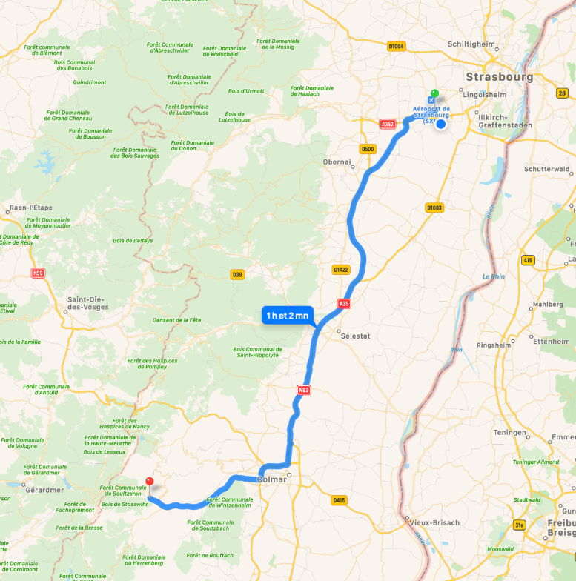
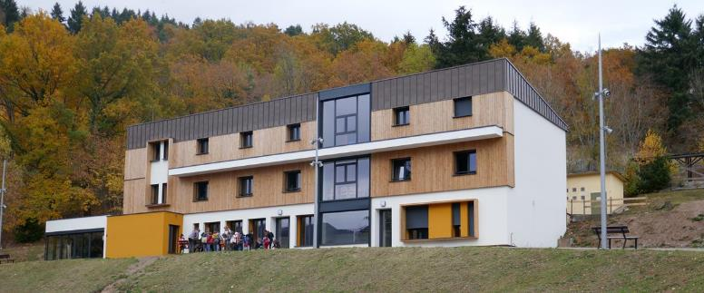
Où est-ce qu’on va ?
À Stosswihr
Au centre de la roche

Slide 7
Présentation du centre
Vidéo de présentation du centre

Slide 8
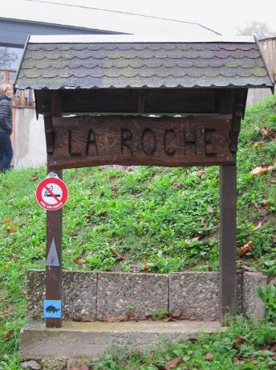
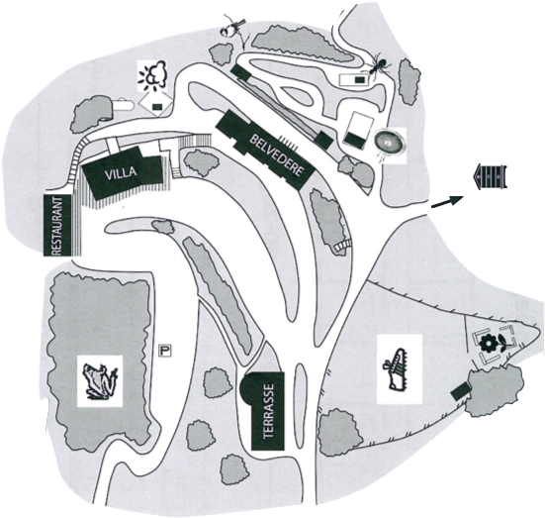
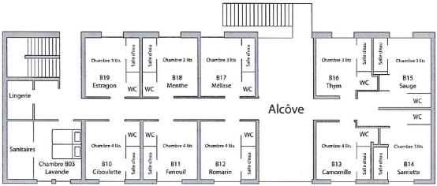
Présentation du centre
Le belvédère
Rez-de-jardin (28 couchages)
Rez-de-chaussée (34 couchages)

Slide 9
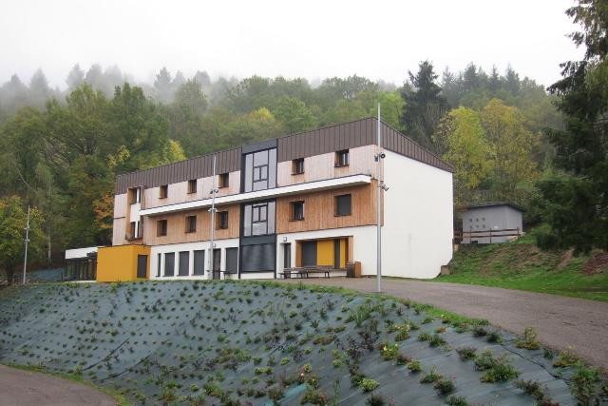
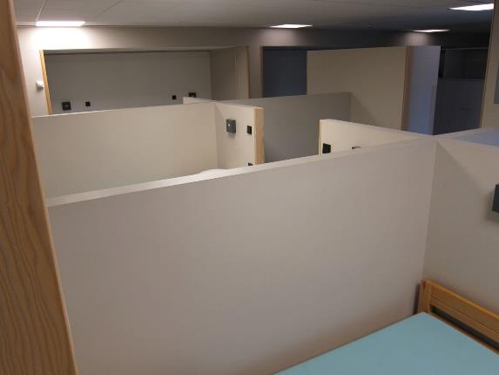
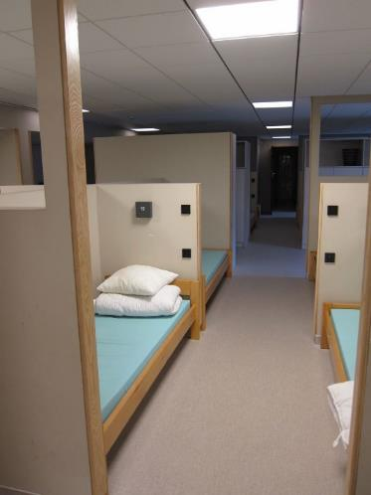
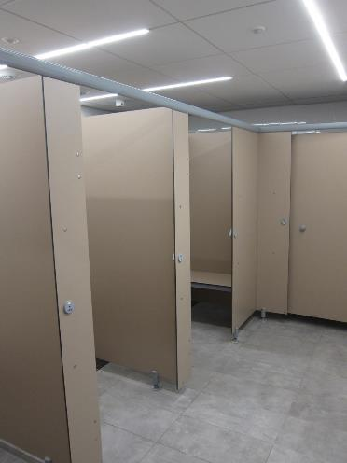
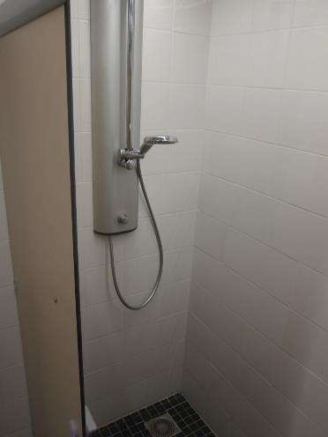
Dans les chambres…
Rez-de-jardin

Slide 10
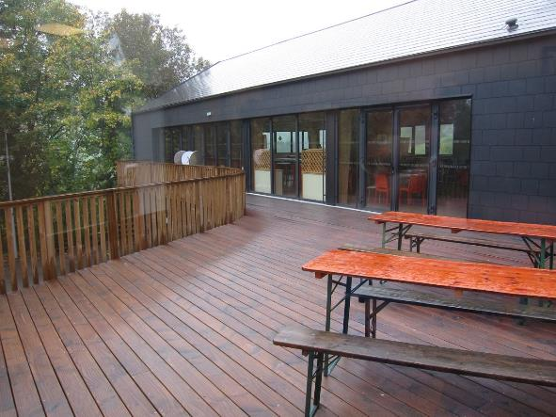
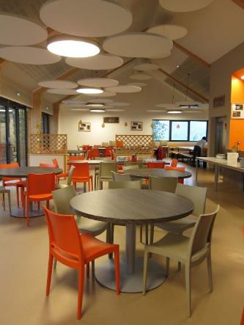
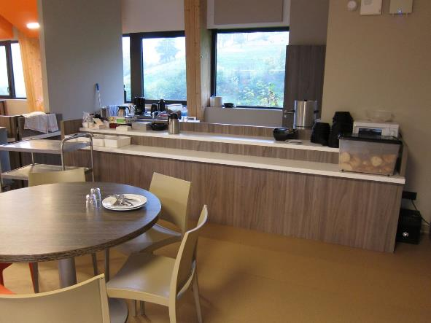
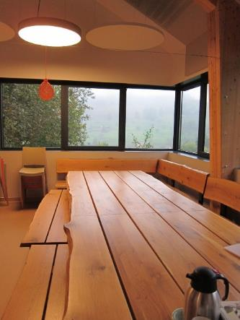
Le restaurant…

Slide 11
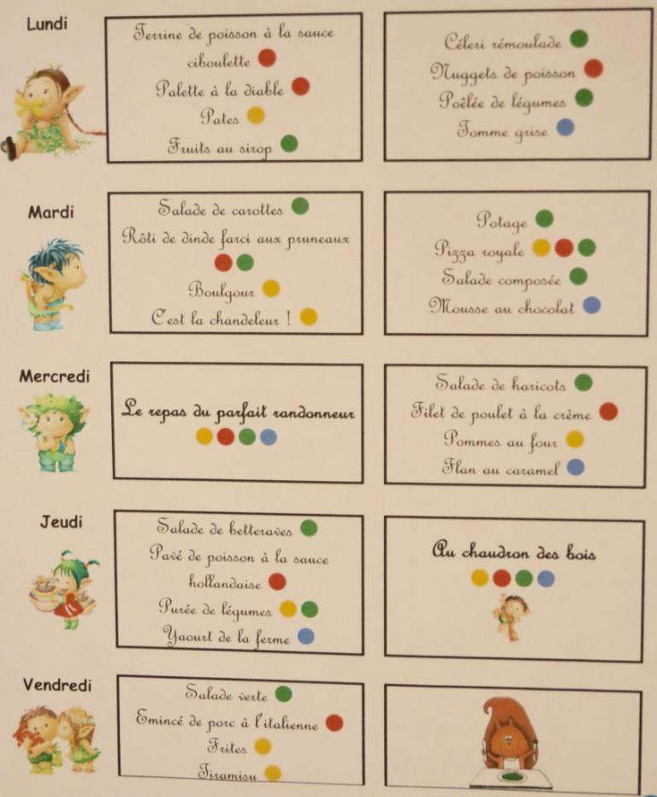
Qu’est-ce qu’on mange ?

Slide 12
Avec qui ?
La maîtresse et le maître
Une étudiante et un étudiant STAPS
Une animatrice vie quotidienne au centre
Un éducateur pour les activités
(le personnel du centre)

Slide 13
Quand est-ce qu’on part ?
Du 14 au 18 novembre 2022
…dans 1 mois et demi
…dans 7 semaines
…dans 52 dodos !

Slide 14
Le financement
Tarif affiché par le centre :
58€ / jour / élève
Coût du transport aller-retour :
1000,00€
Coût total :
7380,00€
Soit 335,45€ par élève
Subvention communale :
60€ par élève + transport
2320,00€
Reste à la charge des familles :
5060,00€
Soit 230,00€ par élève
Pensez aux comités d’entreprise
Les chèques vacances sont acceptés (pas les bons CAF)

Slide 15
Le financement
Un acompte de 50,00€ sera demandé la semaine prochaine.
(peut être encaissé début octobre)
Deux possibilités ensuite :
Verser les 180,00€ restant avant le départ.
Verser 100,00€ au retour des vacances de la Toussaint,
puis 80,00€ au mois de février.
Notes:
- Possibilité de vente de fromage de la ferme que nous allons visiter.

Slide 16
La fiche sanitaire de liaison
Renseignez les vaccinations ou joignez une copie du carnet de santé
Pas de traitement
sans ordonnance
Joignez un certificat médical pour les allergies alimentaires.
Un autre document sera à renseigner dans ce cas.
Le centre ne prévoit pas de repas hallal.
Si vous avez besoin d’une attestation de séjour, cochez la case.
Notes:
Sera distribuée dès la semaine prochaine

Slide 17
Le trousseau
Vêtements :
2 pantalons
2 pulls
5 T-Shirts
1 survêtement ou jogging
6 slips
7 paires de chaussettes
2 pyjamas
1 anorak
1 bonnet
1 paire de gants
1 tour de cou
1 paire de baskets
1 paire de chaussures supplémentaire (chaussures de marche ou baskets)
1 paire de chaussons
Trousse de toilette:
1 brosse à dents
du dentifrice
1 gobelet
1 brosse ou peigne
1 gel douche
1 shampoing
Une charlotte
(pour les filles aux cheveux longs)
1 drap de bain
1 serviette de toilette
1 gant de toilette si votre enfant a l’habitude d’en utiliser
1 serviette de table
Divers :
1 petit sac à dos
1 sac à linge sale
3 étuis de mouchoirs en papier
1 petite gourde
1 lampe de poche
1 livre et/ou un petit jeu de société
1 doudou
Consoles, MP3, appareils photos et téléphones sont interdits !

Slide 18
Les bagages
Il est indispensable que toutes les affaires soient marquées au nom de votre enfant.
Essayez de trouver une valise au format adapté (pas trop grande).
Une étiquette pour la valise vous sera fournie.

Slide 19
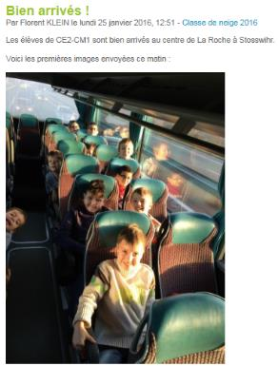
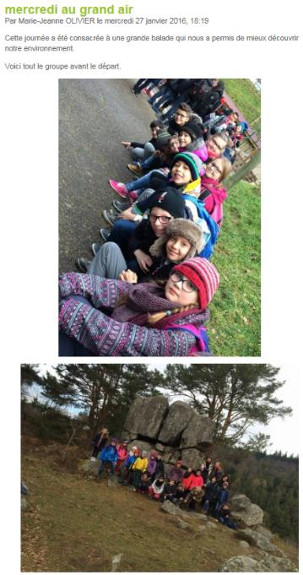
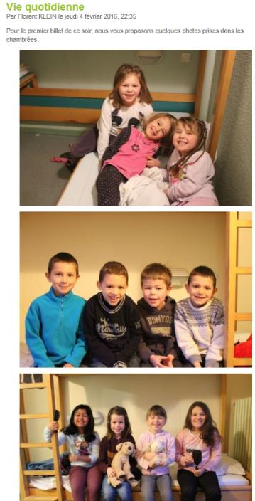
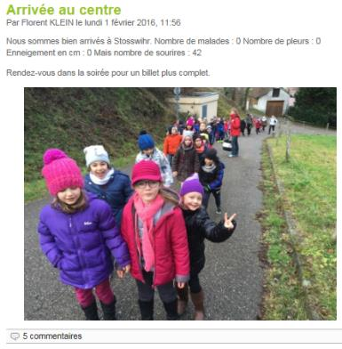
La communication

